Slide 1
Notes:
1) Comprendre la pollution environnementale
Définition (types de polluants, sources de pollution)
Impact de la pollution de l’air sur la santé en general
Impact de la pollution de l’air sur l’environnement
2) Pollution domestique
3) La pollution et la peau
Quels sont les impacts de la pollution de l’air sur la peau
Mécanisme de défense sur la peau
4) Réponse Yon-Ka
Crème Vital Def focus actifs Myrthe + peptide de moringa
Brume Vital Def focus actifs Biosaccharide + polyphenols
5) Astuces beauté / bien être

Slide 2
Comprendre la pollution environnementale
Définition : Contamination de l'environnement naturel par des substances nocives pour les organismes vivants.
Types : Pollution de l'air, pollution de l'eau, pollution du sol, pollution sonore.
Sources :
Naturelles (éruptions volcaniques, incendies de forêt, tempêtes de poussière)
Humaines (activités industrielles, transport, agriculture, résidentiel)
Principaux polluants de l’air :
Particules fines Pm2.5
Dioxyde d’azote NO₂
Ozone troposphérique O₃
Dioxyde de soufre SO₂
Monoxyde de carbone CO
Notes:
Definition: The contamination of the natural environment by substances harmful to living organisms.
Types: Air pollution, water pollution, soil pollution, noise pollution.
Sources of Air Pollution:
-Sources naturelles :
Éruptions volcaniques : Libèrent des gaz comme le dioxyde de soufre (SO2) et des particules fines.
Incendies de forêts : Émettent du monoxyde de carbone (CO), des particules et des composés organiques volatils (COV).
Tempêtes de poussière : Transportent des particules fines (PM10, PM2.5).
-Sources humaines :
Transports : Véhicules à moteur (voitures, camions, avions) émettent des oxydes d'azote (NOx), des COV, du CO et des particules.
Industries : Usines, raffineries, centrales électriques émettent SO2, NOx, PM, COV et métaux lourds.
Agriculture : Utilisation de pesticides, fumigation et activités liées à l'élevage libèrent de l'ammoniac (NH3) et des COV.
Résidentiel : Chauffage domestique, cuisson, combustion de combustibles fossiles (charbon, bois) libèrent PM, NOx, SO2 et CO.
Décharges et Traitement des Déchets : Émissions de méthane (CH4) et de COV.
Polluants Spécifiques
Particules Fines (PM2.5) : L'exposition aux PM2.5 est particulièrement dangereuse. En 2019, environ 4,2 millions de décès prématurés étaient liés à l'exposition aux PM2.5 .
Dioxyde d'Azote (NO2) : L'exposition au NO2 est responsable de 1,23 million de nouveaux cas d'asthme pédiatrique par an. Le NO₂ est un gaz couramment libéré lors de la combustion de combustibles utilisés dans le secteur industriel et celui des transports.
Ozone Troposphérique (O3) : En 2019, environ 365 000 décès prématurés étaient attribués à l'exposition à l'ozone . L’ozone au niveau du sol – à ne pas confondre avec la couche d’ozone dans la haute atmosphère – est l’un des principaux constituants du smog photochimique. Il se forme lors de la réaction avec des gaz sous l’effet du rayonnement solaire. Dioxyde de soufre (SO₂) Le SO₂ est un gaz incolore, d’odeur piquante. Il est produit par la combustion d’énergies fossiles (charbon et pétrole) et la fonte de minerais contenant du soufre.
Monoxyde de carbone (CO) Le monoxyde de carbone est un gaz toxique incolore, inodore et insipide produit par la combustion incomplète de combustibles carbonés comme le bois, l’essence, le charbon de bois, le gaz naturel et le kérosène.
Environ 7 millions de décès par an sont dus à la pollution de l'air (OMS).91 % de la population mondiale vit dans des zones où les niveaux de qualité de l'air dépassent les limites fixées par l'OMS.

Slide 3
Impact de la pollution de l’air
sur la santé en général selon l’OMS
20 à 30%
40%
50%
L'exposition à la pollution de l'air augmente de 20 à 30 % le risque de crises cardiaques et d'accidents vasculaires cérébraux
Environ 40 % des cas d'asthme chez les enfants sont liés à la pollution de l'air
Une réduction de 50 % des niveaux de PM2.5 pourrait sauver environ 2,5 millions de vies par an
Maladies
respiratoires
Effets sur la Grossesse et le Développement
Cancer
du poumon
Maladies cardiovasculaires
Réduction de la capacité immunitaire
Notes:
Impacts sur la Santé selon l’organisme mondial de la santé
Crises Cardiaques : L'exposition à la pollution de l'air augmente de 20 à 30 % le risque de crises cardiaques et d'accidents vasculaires cérébraux (AVC) .
Asthme : Environ 40 % des cas d'asthme chez les enfants sont liés à la pollution de l'air .
Améliorations et Mesures de Contrôle
Réductions de Mortalité : Des mesures strictes de contrôle de la pollution pourraient réduire le nombre de décès prématurés. Par exemple, une réduction de 50 % des niveaux de PM2.5 pourrait sauver environ 2,5 millions de vies par an .
Améliorations Locales : À Beijing, des politiques de réduction de la pollution ont permis de diminuer les niveaux de PM2.5 de plus de 25 % entre 2013 et 2017 .
Impacts de la Pollution de l'Air sur la Santé
Maladies Respiratoires :
Asthme : Aggravé par des polluants comme l'ozone et les particules fines (PM2.5).
Bronchite chronique et Emphysème : Liés à l'exposition prolongée aux polluants.
Infections respiratoires aiguës : Particulièrement chez les enfants.
Maladies Cardiovasculaires :
Crises cardiaques : Augmentées par des niveaux élevés de pollution.
Hypertension artérielle : Liée à une exposition continue aux particules fines.
Cancer du Poumon :
Augmentation du risque de cancer du poumon due à des polluants comme les hydrocarbures aromatiques polycycliques (HAP) et les métaux lourds. L'OMS classe la pollution de l'air extérieur comme cancérogène certain (groupe 1), responsable de nombreux cas de cancer du poumon
Effets sur le Système Immunitaire :
Réduction de la capacité immunitaire, rendant les individus plus susceptibles aux infections.
Effets sur la Grossesse et le Développement :
Naissances prématurées et faible poids de naissance.
Retard de développement cognitif et physique chez les enfants exposés à la pollution intra-utérine.
Ces chiffres et informations montrent l'ampleur et la gravité de l'impact de la pollution de l'air sur la santé publique et l'économie, soulignant l'importance des efforts globaux pour réduire les niveaux de pollution et protéger la santé humaine.

Slide 4
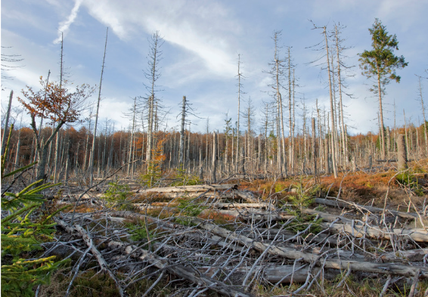
Impact de la pollution de l’air
sur l’environnement
DOMMAGES AUX CULTURES
L’ozone troposphérique endommage les plantes
ACIDIFICATION
Pluies acides affectant les sols, les lacs et les forêts
EUTROPHISATION
Dépôt de nutriments dans les écosystèmes aquatiques provoquant la prolifération d’algues
CHANGEMENTS CLIMATIQUES
Gaz à effet de serre contribuent au réchauffement climatique
Notes:
5. Effets Environnementaux
Acidification : Pluies acides causées par SO2 et NOx, affectant les sols, les lacs et les forêts.
Eutrophisation : Dépôt de nutriments (NH3, NOx) dans les écosystèmes aquatiques, provoquant la prolifération d'algues.
Dommages aux Cultures : Ozone troposphérique endommage les plantes, réduisant les rendements agricoles.
Changements Climatiques : Gaz à effet de serre (CO2, CH4) contribuent au réchauffement climatique.

Slide 5
Pollution domestique
Contamination de l'air, de l'eau, et des surfaces à l'intérieur des habitations et des bâtiments par des substances nocives.
Ces polluants peuvent provenir de diverses sources internes et peuvent avoir des effets néfastes sur la santé humaine et l'environnement intérieur.
Produits de nettoyage
Fumée
de tabac
Appareils de combustions
Matériaux de construction
Moisissures et allergènes
Pesticides et produits chimiques
La pollution domestique est une préoccupation majeure pour la santé publique, mais peut être gérée efficacement grâce à des mesures préventives. En prenant des mesures pour la minimiser, on peut créer un environnement intérieur plus sain pour tous les occupants.
Notes:
La pollution domestique fait référence à la contamination de l'air, de l'eau, et des surfaces à l'intérieur des habitations et des bâtiments par des substances nocives. Ces polluants peuvent provenir de diverses sources internes et peuvent avoir des effets néfastes sur la santé humaine et l'environnement intérieur.
Sources de Pollution Domestique
Produits de Nettoyage :
Contiennent souvent des produits chimiques volatils qui peuvent libérer des composés organiques volatils (COV) dans l'air intérieur (ex: javel, liquide vaisselle avec parfum, nettoyant pour four/tapis…)
Fumée de Tabac :
Le tabagisme à l'intérieur produit des milliers de produits chimiques toxiques qui peuvent rester dans l'air et sur les surfaces. Les produits de vapotage produisent uniquement une petite fraction des substances chimiques se trouvant dans la fumée du tabac et produisent des niveaux moins élevés de substances potentiellement néfastes.
Cela dit, les aérosols de vapotage contiennent des substances chimiques pouvant parfois être dangereuses. En plus de la nicotine, les liquides de vapotage contiennent habituellement du glycérol (glycérine végétale) et du propylèneglycol (PG) ainsi que des produits chimiques utilisés pour aromatiser. (source SANTE CANADA)
Appareils de Combustion :
Cheminées, poêles à bois, et cuisinières à gaz peuvent émettre des particules fines et du monoxyde de carbone (CO). Le fioul est le système de chauffage le plus polluant avec le feu dans la cheminée. Seulement 15 % du bois brûlé sert réellement à chauffer. À 85 %, il part dans les fumées, produit des gaz polluants et des émissions de particules fines très élevées.
Matériaux de Construction et Ameublement :
Les meubles, les moquettes, les peintures, et les matériaux de construction peuvent émettre des formaldéhydes et autres COV.
Moisissures et Allergènes :
L'humidité excessive peut entraîner la croissance de moisissures, tandis que les acariens et les poils d'animaux domestiques peuvent causer des réactions allergiques. (ex: Stachybotrys : Communément appelée « moisissure noire », elle est particulièrement toxique et se développe sur des matériaux riches en cellulose comme le bois mouillé, le papier peint..)
Pesticides et Produits Chimiques :
Utilisation de pesticides, produits antimicrobiens, et autres produits chimiques dans et autour de la maison.
Mesures de Réduction de la Pollution Domestique
Ventilation :
Assurez une bonne ventilation pour réduire la concentration de polluants dans l'air intérieur.
Utilisation de Produits Non Toxiques :
Optez pour des produits de nettoyage et des matériaux de construction écologiques et faibles en COV.
Contrôle de l'Humidité :
Maintenez une humidité relative entre 30-50% pour prévenir la croissance de moisissures.
Entretien des Appareils :
Faites entretenir régulièrement les appareils de chauffage et de cuisson pour assurer une combustion complète et réduire les émissions de polluants.
Non-Fumée à l'Intérieur :
Interdisez de fumer à l'intérieur pour éliminer une source majeure de pollution de l'air intérieur.
Conclusion
La pollution domestique est une préoccupation majeure pour la santé publique, mais elle peut être gérée efficacement grâce à des mesures préventives et des pratiques domestiques saines. En étant conscient des sources de pollution et en prenant des mesures pour les minimiser, on peut créer un environnement intérieur plus sain pour tous les occupants.

Slide 6
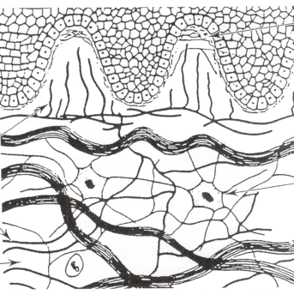
La pollution et la peau
La pollution de l'air a des effets significatifs sur la peau, qui est le plus grand organe du corps humain et sert de première ligne de défense contre les agressions extérieures.
Elle dispose de plusieurs mécanismes de défense pour se protéger contre les agressions de la pollution.
Notes:
La pollution de l'air a des effets significatifs sur la peau, qui est le plus grand organe du corps humain et sert de première ligne de défense contre les agressions extérieures.
La peau dispose de plusieurs mécanismes de défense pour se protéger contre les agressions de la pollution.
Ces mécanismes incluent des barrières physiques, des processus chimiques, et des réponses immunitaires. Voici comment la peau se défend face à la pollution :

Slide 7
Quels sont les impacts
de la pollution de l’air sur la peau ?
VIEILLISSEMENT PRÉMATURÉ
INFLAMMATION ET IRRITATION
ACNE ET ERUPTIONS CUTANEES
HYPERPIGMENTATION
DESHYDRATATION ET SECHERESSE
CANCERS DE LA PEAU
Radicaux libres endommagent les cellules cutanées. Cela accélère le vieillissement cutané, entraînant l'apparition de rides, de ridules et de taches de vieillesse.
Diminution de l'Élasticité Les polluants peuvent dégrader le collagène et l'élastine.
Démangeaisons et Rougeurs
Les polluants peuvent provoquer des réactions inflammatoires dans la peau.
Dermatite Atopique L'exposition à la pollution de l'air peut exacerber les conditions inflammatoires chroniques.
Obstruction des Pores
entraînant des éruptions cutanées, des points noirs et de l'acné.
Augmentation de la Sécrétion Sébacée
contribuant ainsi à l'acné.
Taches Sombres
La pollution peut induire la production de mélanine, le pigment de la peau.
Mélasma
Les femmes sont t susceptibles de développer des taches brunes sur le visage, en raison de l'exposition à des niveaux élevés de pollution.
Barrière Cutanée Compromise
Altération de la fonction de barrière de la peau, entraînant une perte accrue en eau transépidermique ce qui rend la peau plus sèche.
Réduction des Lipides Les polluants peuvent dégrader les lipides cutanés entrainant perte d’hydratation et de souplesse.
Certains polluants atmosphériques sont des cancérogènes connus et peuvent augmenter le risque de cancers de la peau.
Notes:
La pollution de l'air a des effets significatifs sur la peau, qui est le plus grand organe du corps humain et sert de première ligne de défense contre les agressions extérieures. Voici les principaux impacts de la pollution sur la peau :
1. Vieillissement Prématuré
Radicaux Libres : Les polluants atmosphériques tels que les particules fines (PM), les oxydes d'azote (NOx), l'ozone (O3), et les composés organiques volatils (COV) peuvent générer des radicaux libres qui endommagent les cellules cutanées. Cela accélère le processus de vieillissement cutané, entraînant l'apparition de rides, de ridules et de taches de vieillesse.
Diminution de l'Élasticité : Les polluants peuvent dégrader le collagène et l'élastine, des protéines essentielles pour la fermeté et l'élasticité de la peau, conduisant à une peau relâchée et moins tonique.
2. Inflammation et Irritation
Démangeaisons et Rougeurs : Les polluants peuvent provoquer des réactions inflammatoires dans la peau, entraînant des démangeaisons, des rougeurs et une sensation de brûlure.
Dermatite Atopique : L'exposition à la pollution de l'air peut exacerber les conditions inflammatoires chroniques comme la dermatite atopique, en aggravant les symptômes et les poussées.
3. Acné et Éruptions Cutanées
Obstruction des Pores : Les particules fines et les saletés présentes dans l'air peuvent obstruer les pores de la peau, entraînant des éruptions cutanées, des points noirs et de l'acné.
Augmentation de la Sécrétion Sébacée : Les polluants peuvent stimuler la production de sébum (huile), contribuant ainsi à l'acné.
4. Hyperpigmentation
Taches Sombres : La pollution peut induire la production de mélanine, le pigment de la peau, ce qui peut provoquer l'apparition de taches sombres et de zones de pigmentation irrégulière.
Mélasma : Les femmes sont particulièrement susceptibles de développer un mélasma, une condition caractérisée par des taches brunes sur le visage, en raison de l'exposition à des niveaux élevés de pollution.
5. Déshydratation et Sécheresse
Barrière Cutanée Compromise : La pollution peut altérer la fonction de barrière de la peau, entraînant une perte accrue en eau transépidermique (TEWL), ce qui rend la peau plus sèche et plus sujette aux fissures et à la desquamation.
Réduction des Lipides : Les polluants peuvent dégrader les lipides cutanés, qui sont essentiels pour maintenir l'hydratation et la souplesse de la peau.
6. Cancers de la Peau
Carcinogènes : Certains polluants atmosphériques, comme les hydrocarbures aromatiques polycycliques (HAP) et les métaux lourds, sont des cancérogènes connus et peuvent augmenter le risque de cancers de la peau, y compris le mélanome et les carcinomes basocellulaires et spinocellulaires.

Slide 8
Quels sont les impacts
de la pollution de l’air sur l’épiderme ?
Inflammations, démangeaisons, rougeurs
Apparition de rides, de ridules
Imperfections
Déshydratation et sècheresse
Tache pigmentaire, mélasma

Slide 9
Mécanismes de défense de la peau
COUCHE CORNÉE
BARRIÈRE
PHYSIQUE
Couche cornée composée de cellules mortes remplies de kératine et de lipides qui limitent la pénétration des particules polluantes.
Renouvellement Cellulaire constant, éliminant les cellules superficielles endommagées et les remplaçant par de nouvelles cellules.
BARRIÈRE ÉPIDERMIQUE
Jonctions Serrées : Les cellules de l'épiderme sont reliées par des jonctions serrées (tight junctions) qui empêchent la pénétration des substances toxiques et des allergènes.
COUCHE CLAIRE (pieds & mains)
COUCHE GRANULEUSE
COUCHE EPINEUSE
COUCHE BASALE
Structure de l’épiderme
Notes:
La peau dispose de plusieurs mécanismes de défense pour se protéger contre les agressions de la pollution.
Ces mécanismes incluent des barrières physiques, des processus chimiques, et des réponses immunitaires. Voici comment la peau se défend face à la pollution :
1. Barrière Physique
Épiderme et Stratum Corneum :
Stratum Corneum : La couche la plus externe de l'épiderme, appelée stratum corneum, agit comme une barrière physique contre les polluants. Elle est composée de cellules mortes remplies de kératine et de lipides qui limitent la pénétration des particules polluantes.
Renouvellement Cellulaire : La peau se renouvelle constamment, éliminant les cellules superficielles endommagées et remplaçant par de nouvelles cellules.
2. Fonction de Barrière Épidermique
Tight Junctions :
Junctions Serrées : Les cellules de l'épiderme sont reliées par des jonctions serrées (tight junctions) qui empêchent la pénétration des substances toxiques et des allergènes.

Slide 10
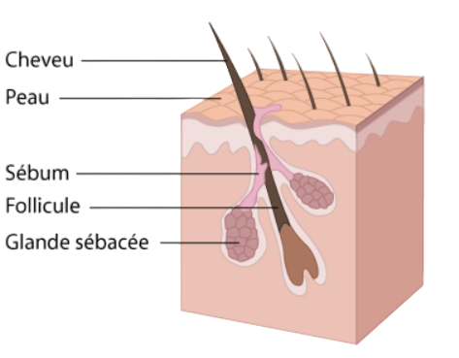
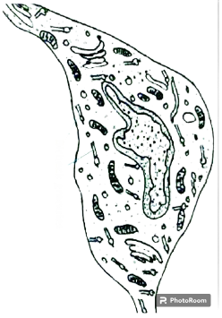
Mécanismes de défense de la peau
BARRIÈRE
LIPIDIQUE
Sébum produit par les glandes sébacées, forme une couche protectrice, empêchant la pénétration des substances nocives.
Matrice Lipidique tels que les céramides, les acides gras libres et le cholestérol, forment une matrice qui renforce la barrière cutanée et protège contre les agressions extérieures.
RÉPONSE IMMUNITAIRE
Cellules de Langerhans : cellules dendritiques de l’épiderme, jouent un rôle crucial dans la détection des agents pathogènes et l'activation de la réponse immunitaire.
Cytokines et Chémokines : attirent d'autres cellules immunitaires pour combattre l'inflammation et les infections en réponse aux polluants.
Cellules de Langerhans
Notes:
3. Barrière Lipidique
Lipides Cutannés :
Sébum : Le sébum, produit par les glandes sébacées, forme une couche protectrice sur la surface de la peau, empêchant la pénétration des substances nocives et aidant à retenir l'humidité.
Matrice Lipidique : Les lipides intercellulaires du stratum corneum, tels que les céramides, les acides gras libres et le cholestérol, forment une matrice qui renforce la barrière cutanée et protège contre les agressions extérieures.
4. Réponse Immunitaire
Cellules Immunitaires :
Cellules de Langerhans : Ces cellules dendritiques présentes dans l'épiderme jouent un rôle crucial dans la détection des agents pathogènes et l'activation de la réponse immunitaire.
Cytokines et Chémokines : En réponse aux polluants, la peau peut libérer des cytokines et des chémokines qui attirent d'autres cellules immunitaires pour combattre l'inflammation et les infections.

Slide 11
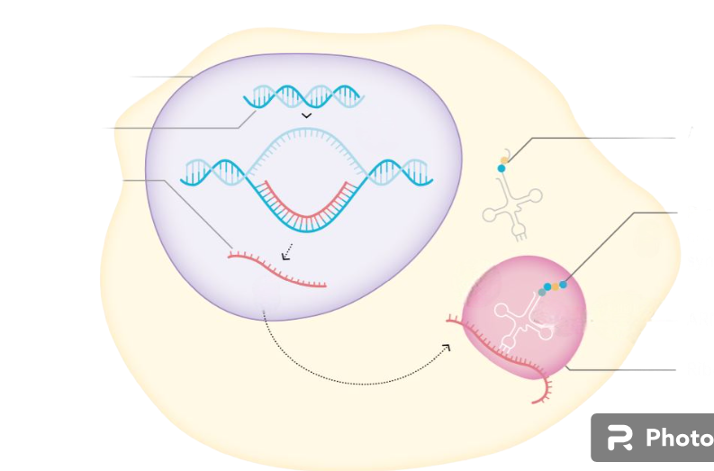
Mécanismes de défense de la peau
CELLULE VIVANTE
Membrane plasmique
RÉPARATION
DE L’ADN
Réparation par Excision de Nucléotides : mécanisme pour réparer les dommages de l'ADN causés par les radicaux libres et les UV.
Apoptose : Si les dommages à l'ADN sont trop importants, les cellules cutanées peuvent subir une mort cellulaire programmée pour prévenir la propagation des cellules endommagées.
NOYAU
ADN
Acide aminé
Atrophie du cytoplasme & condensation de la chromatine
ARNm
Protéine
Les étapes de l'apoptose
Ribosome
Cytoplasme
Bourgeonnement membranaire & fragmentation de l’ADN
Organisation cellulaire
ANTI-OXYDANTS
Anti-oxydants Endogènes : La peau produit des anti-oxydants naturels qui neutralisent les radicaux libres générés par les polluants.
Vitamine E et C : présentes dans l’alimentation, aident à protéger les cellules cutanées contre l'oxydation.
CELLULE APOPTOTIQUE
Notes:
5. Antioxydants
Défense Antioxydante :
Antioxydants Endogènes : La peau produit des antioxydants naturels comme la superoxyde dismutase (SOD), la catalase et la glutathion peroxydase (protéine présente dans le cytoplasme de toutes les cellules du corps), qui neutralisent les radicaux libres générés par les polluants.
Vitamine E et C : Les antioxydants comme les vitamines E et C, présentes dans l’alimentation, aident à protéger les cellules cutanées contre l'oxydation.
6. Réparation de l'ADN
Mécanismes de Réparation :
Réparation par Excision de Nucléotides : Les cellules de la peau possèdent des mécanismes pour réparer les dommages de l'ADN causés par les radicaux libres et les UV, comme la réparation par excision de nucléotides.
Apoptose : Si les dommages à l'ADN sont trop importants, les cellules cutanées peuvent subir une apoptose (mort cellulaire programmée) pour prévenir la propagation des cellules endommagées.

Slide 12
Réponse Yon-Ka
VOS ALLIES ANTI-POLLUTION
Crème VITAL DEFENSE
Anti-oxydante
Anti-pollution
Hydratation intense
VITAL DEFENSE Brume Multi-Protection
Soin éclat anti-agressions
[pollution – lumières bleue et solaire]

Slide 13
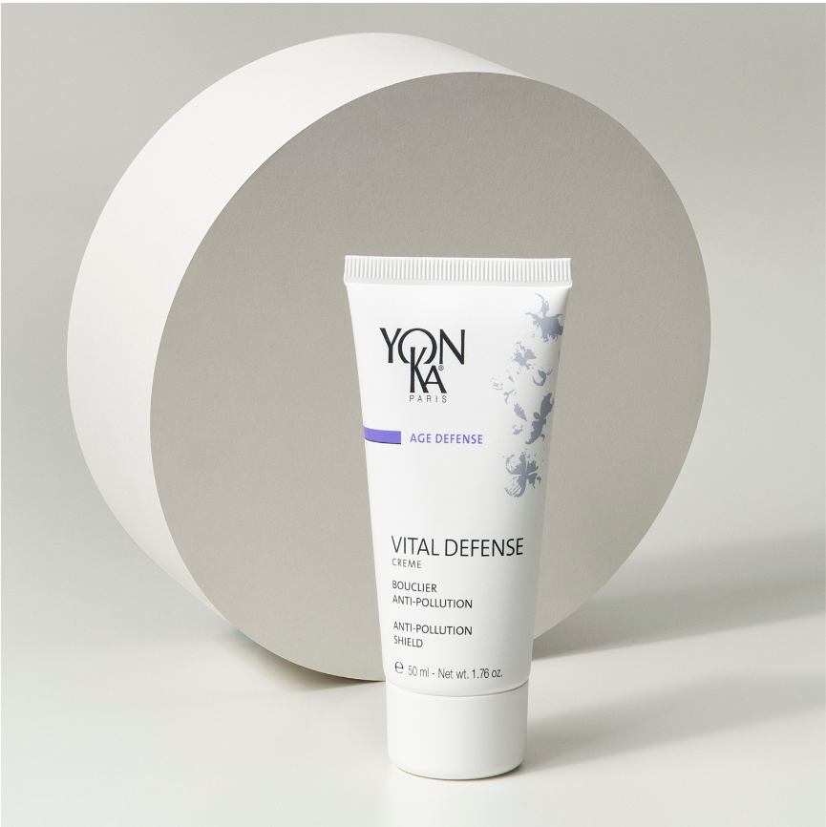
Crème VITAL DEFENSE
LUTTER CONTRE LES EFFETS NEFASTES DU STRESS ENVIRONNEMENTAL
ANTI-OXYDANT
Extrait de Myrte : issu de l’agriculture biologique, limite la propagation des radicaux libres et renforce le système naturel d’auto-défense de la peau.
Co-enzyme Q10 et Vitamine E : puissants anti-oxydants ils protègent la peau des effets néfastes des radicaux libres.
ANTI-POLLUTION
Peptides de Moringa : ils protègent l’épiderme contre les agressions polluantes et purifient la peau en éliminant les micro-particules asphyxiantes produites par l’environnement.
RENFORCER LA RESISTANCE DE L’EPIDERME
COMPLEXE HYDRATANT
Glycérine végétale – urée – sérine : apportent une hydratation immédiate et longue durée.
REPARATEUR
Phytosqualane d’olive: anti-déshydratant, assouplissant et nourrissant pour une résistance accrue aux agressions desséchantes.
Vitamine A : régénérante, elle favorise le renouvellement des cellules de l’épiderme.
COMPLEXE VITALISANT
Vitamine C : protectrice, elle est connue pour induire la synthèse du collagène.
Huiles essentielles d’orange douce, mandarine, magnolia : vitaminées et vitalisantes.

Slide 14
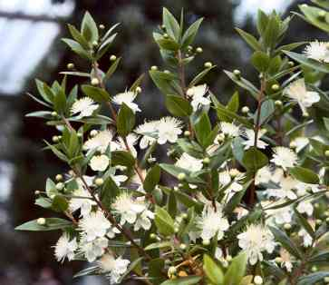
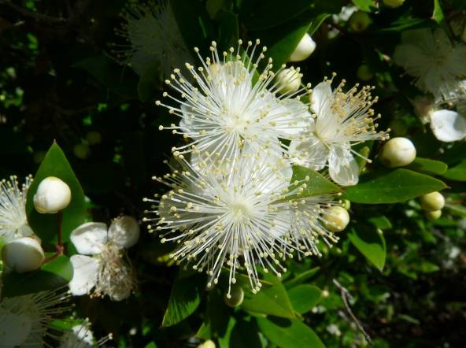
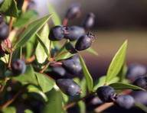
Focus actif : Myrte
Le Myrte commun (Myrtus communis) est un arbuste buissonnant cultivé autour du bassin Méditerranéen. L’extrait de myrte bio utilisé dans VITAL DEFENSE provient de la feuille.
Test in-vitro sur l’effet protecteur anti radicalaire de l’extrait de myrte
- kératinocytes protégés à 70%
- fibroblastes protégés à 60%
Test in-vitro sur l’activité anti-oxydante - Test sur fibroblastes soumis à un stress oxydatif.
La myrte permet une récupération significative du taux de glutathion cellulaire de 66%, elle stimule donc les défenses naturelles anti-oxydantes.
Photos issues d’internet – ne pas utiliser à d’autres fins que cette présentation marketing
Test in-tubo sur l’activité chélatrice de l’extrait de myrte
Les ions fers sont des polluants environnementaux impliqués dans la formation de radicaux libres.
Ce test in a permis de prouver que la myrte se lie au fer, formant ainsi un complexe stable, inactif et non toxique, permettant ainsi une « désintoxication ».
→ Activité chélatrice vis-à-vis du fer de 93% (« neutralisation » du fer)
Notes:
Les kératinocytes sont des cellules constituant 90 % de l’épiderme. Ils synthétisent la kératine, une protéine qui assure à la peau sa propriété d'imperméabilité et de protection extérieure.
Un fibroblaste est une cellule présente dans le tissu conjonctif ; elle est parfois appelée cellule de soutien.
HX-XO*. = *reconstitution de l’effet des radicaux libres sur les cellules
glutathion = molécule essentielle intervenant dans le système de protection des cellules

Slide 15
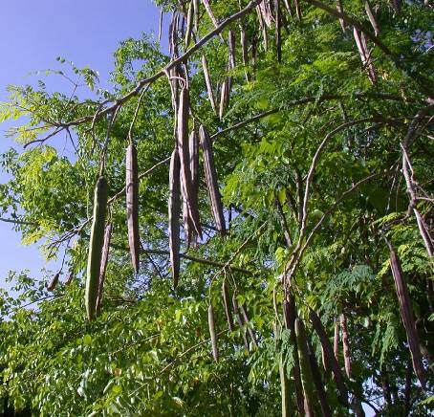
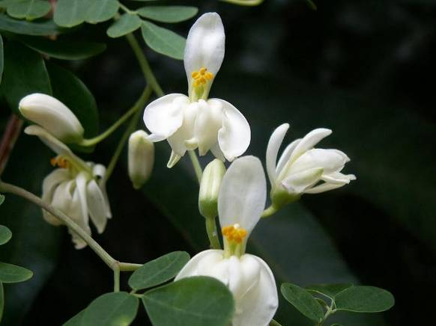
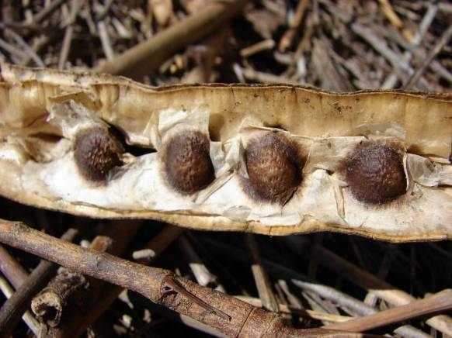
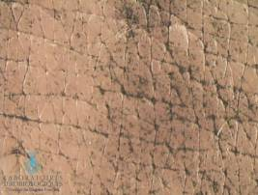
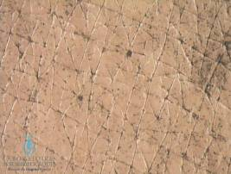
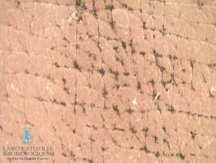
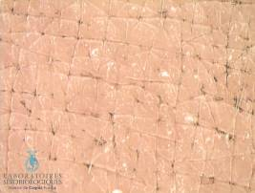
Focus actif : Peptides de Moringa
Le Moringa oleifera est un arbre exotique originaire d’Inde. Les peptides de Moringa utilisés dans VITAL DEFENSE proviennent des graines.
Tests sur l’effet protecteur et purifiant des peptides de Moringa : in-vivo et ex-vivo
Test in-vivo : vidéomicroscopie de la peau
La peau est soumise à des polluants et observée sur les images vidéomicroscopiques. Ils comparent les résultats entre une application d’eau et une application de lotion contenant des peptides de Moringa.
1-Après application
du charbon
EFFET PROTECTEUR
CONTRE LA POLLUTION
Eau Lotion contenant
les peptides de Moringa
2- Après stripping*
EFFET PURIFIANT
EN PROFONDEUR
Eau Lotion contenant
les peptides de Moringa
Notes:
*Le stripping correspond à l’application sur la peau d’une bande adhésive que l’on enlève ensuite ; cela permet d’enlever les cellules mortes
de la surface de la peau de façon à pouvoir analyser au microscope ce qui reste (polluants, …) effectivement sur la peau.
→ Ce test a démontré que les peptides de Moringa protègent et purifient la peau en éliminant
les microparticules asphyxiantes produites par l’environnement.
Test ex-vivo
Test réalisé sur explants de peau humaine maintenus en survie, soumis à la fumée de cigarette avec et sans peptides de Moringa. → Ce test a permis de noter une réduction significative de la formation de la protéine de stress* (HSP) en présence de peptides de Moringa.

Slide 16
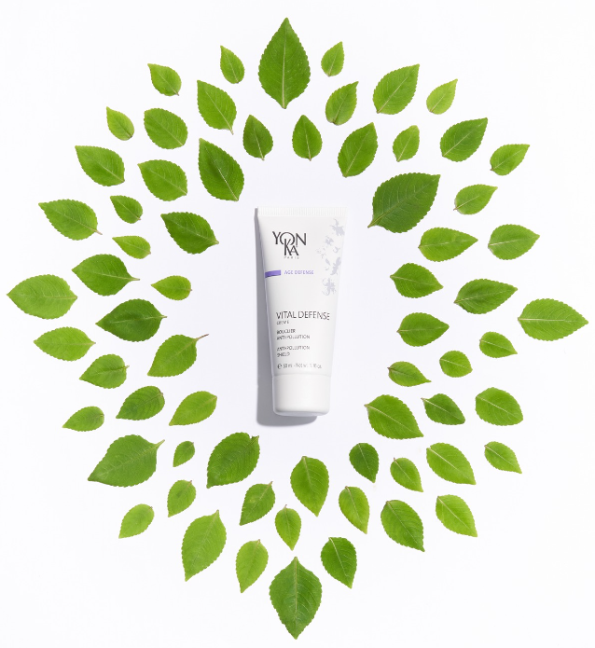
Crème VITAL DEFENSE
Les « + » Yon-Ka
Crème polyvitaminée anti-oxydante et anti-pollution
Prévention anti-âge
Hydratation intense (+37% après 8h)
Confort, souplesse et luminosité
Texture fine vite absorbée
Associée avec la crème Phyto 58 la nuit pour une action oxygénante

Slide 17
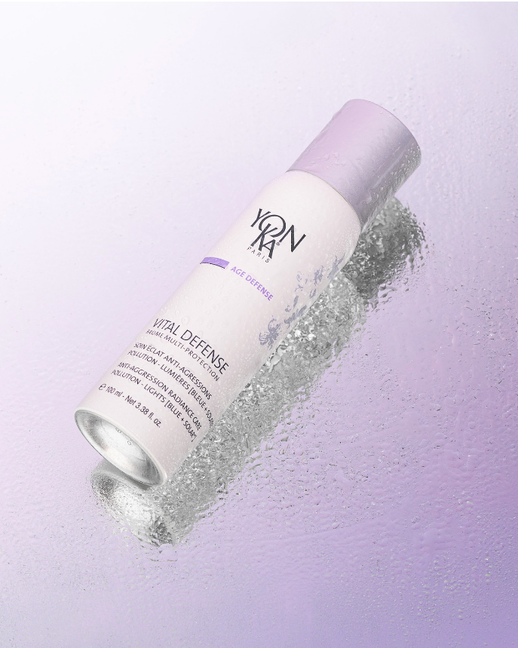
VITAL DEFENSE Brume Multi-Protection
LUTTER CONTRE LES EFFETS NEFASTES DU STRESS ENVIRONNEMENTAL
ANTI-OXYDANT
Polyphénols végétaux : extraits de Sophora Japonica et d’arbre à papillon, puissants photo-protecteurs anti-oxydant stimulant les systèmes dermo-épidermiques d’autodéfense et activent la régénération cutanée.
ANTI-POLLUTION
Biosaccharide : sucre complexe obtenu par Green Science formant instantanément un voile protecteur anti-agressions qui limite l’adhésion et la pénétration des particules fines et substances polluantes.
RENFORCER LA RESISTANCE DE L’EPIDERME
Vitamine B5 : renforce l’hydratation de la peau et possède des propriétés apaisantes.
Huiles essentielles d’orange douce, mandarine, magnolia : vitaminées et vitalisantes.

Slide 18
Focus actif : Biosaccharide
Protection de surface
Diminue le nombre de particules de pollution incrustées en formant instantanément une « seconde peau » :
Résistante
Homogène
Respirante
Invisible
Protection mitochondriale (centrale énergétique de la cellule)
Ce bouclier en surface permet de préserver le métabolisme clé des cellules plus en profondeur en protégeant efficacement la mitochondrie face à la pollution :
-54% de toxicité mitochondriale
Moins de dommages cellulaires = préservation des métabolismes clé des cellules.
Notes:
L’exposition à la pollution, plus particulièrement aux PM2.5, est responsable d’une toxicité cellulaire et mitochondriale qui entraine des déficiences et la mort de le la cellule; pour rappel la mitochondrie est la centrale énergétique de la cellule. Sans elle, les métabolismes cellulaires ne peuvent pas se réaliser. Grace au biosaccharide inclus au sein de la Brume multiprotection Vital Defense, on observe une nette diminution de la toxicité mitochondriale. L’effet barrière obtenue permet une diminution de -54% de la toxicité prouvant une protection efficace de la mitochondrie face à la pollution. Moins de dommages cellulaires = préservation des métabolismes clé des cellules.

Slide 19
Focus actif : Polyphénols
8 fois plus efficace que la vitamine E
Booste les systèmes enzymatiques d’autodéfense cutané
La SOD Super Oxyde Dismutase : enzyme naturellement présente chez l’homme sert à la peau de s’auto-défendre face aux attaques radicalaires consécutives à la pollution :
+36% de SOD
La Catalase : enzyme naturellement présente chez l’homme, fonctionne de concert avec la SOD afin de protéger la peau face aux radicaux libres.
+29% de Catalase
Protège la peau des dégâts du rayonnement lumineux (UV - Lumière Bleue - Infra-Rouge):
Ces polyphénols protègent les cellules de la mort suite aux agressions subies lors d’une exposition lumineuse : -57%
Ces polyphénols protègent la peau de l’inflammation en diminuant la synthèse de certain médiateur : -35%
Notes:
8 fois plus efficace (a % équivalent) que la vitamine E, anti-oxydant de référence, ces polyphénols végétaux :
Boostent les systèmes enzymatiques de défense cutanée que sont :
La SOD Super Oxyde Dismutase : boost de +36%. cette enzyme naturellement présente chez l’homme sert a la peau pour s’auto-défendre face aux attaques radicalaires consécutives à la pollution, l’exposition au rayonnements lumineux, … mais si les attaques sont trop fortes elle ne peut plus faire face, ici ce système est boosté pour une meilleure défenses face aux agressions urbaines et environnementales.
La Catalase : boost + 29%. cette enzyme, elle aussi naturellement présente chez l’homme, fonctionne de concert avec la SOD afin de protéger la peau face aux radicaux libres.
Protège la peau des dégâts du rayonnement lumineux :
- Ces polyphénols protègent les cellules de la mort suite aux agressions subies lors d’une exposition lumineuse. - Ces polyphénols protègent la peau de l’inflammation en diminuant la synthèse de certain médiateur.
L’extrait de Sophora stimule les systèmes dermo-épidermiques d’autodéfense et active la régénération cutanée pour l’aider à résister aux stress oxydants. L’arbre à papillon, lui, absorbe la majorité des rayons, et inhibe la production excessive de radicaux libres (ROS) générant le stress oxydatif.
Il stimule les mécanismes de détoxification cellulaire, réduit les radicaux libres et les médiateurs de l’inflammation.
C’est donc un photoprotecteur à 360°, qui prévient le photovieillissement prématuré.

Slide 20
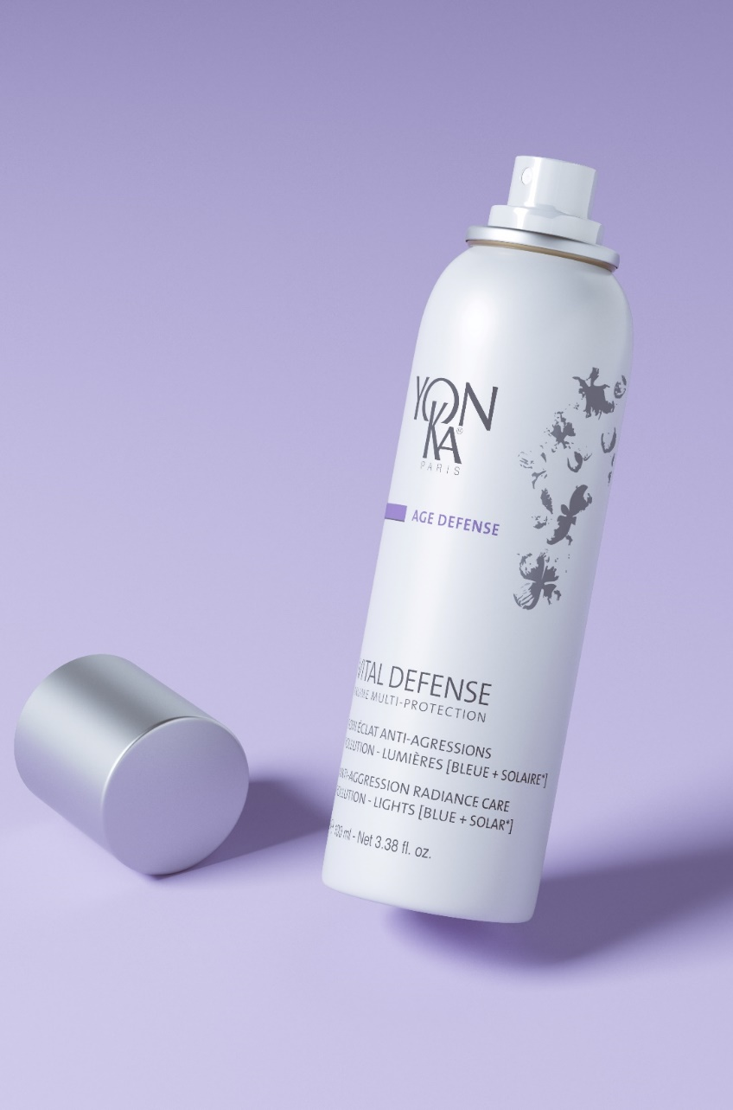
VITAL DEFENSE Brume Multi-Protection
Les « + » Yon-Ka
Forme un bouclier anti-agressions
Pollution – UV* – Lumière bleue
Booste les systèmes d’auto-défense cutanée
99% d’ingrédient d’origine naturel
Vegan, Sans OGM, Sans Alcool
Apaise et hydrate
Fixe le maquillage toute la journée
Fini non collant, non gras, invisible
À tout moment de la journée
Visage – Cou – Décolleté – Mains – Cheveux
*Ne contient pas de filtres solaires
Notes:
800 pulvérisations au total (100ml)
À raison de 2 utilisations par jour, 7 pressions = 2 mois minimum

Slide 21
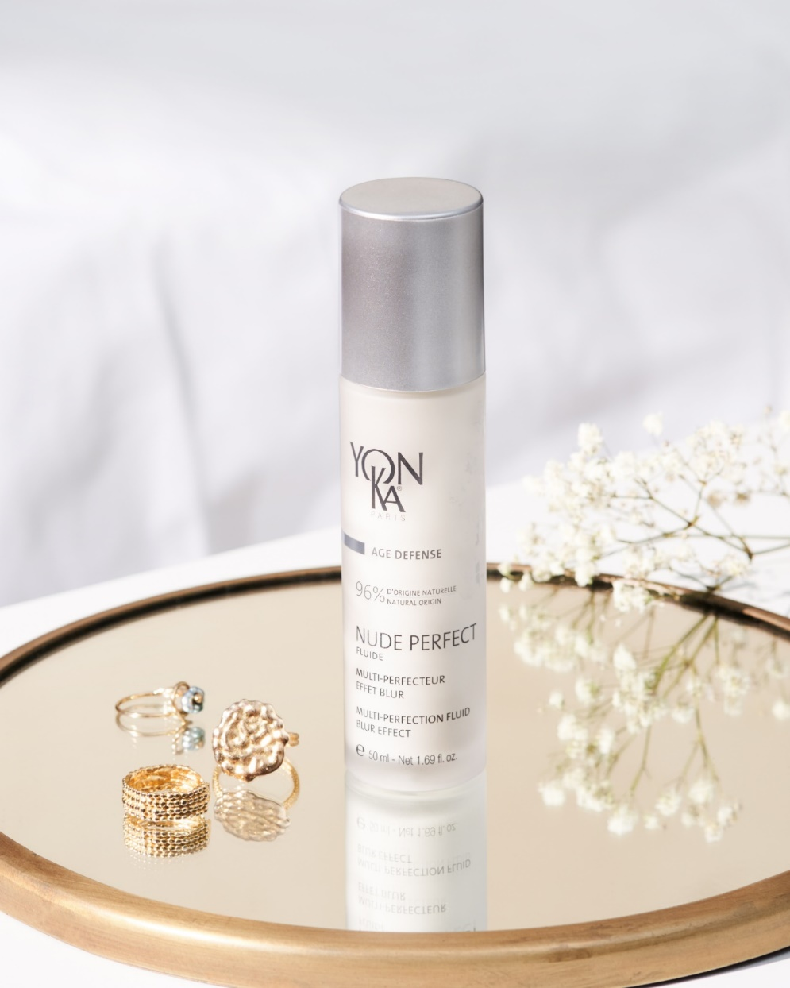
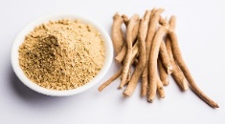
Mais aussi : NUDE PERFECT FLUIDE
FEUILLETS MINERAUX, POUDRE DE RIZ, POUDRE D’ACIDE AMINES
Effet blur, flouteur, matifiant
IRIS, ZINC, VITAMINE A
Purifiant, équilibrant
ASHWAGANDHA BIO
Anti-pollution environnementale et digitale
FLEUR DE SOPHORA JAPONICA
Anti-oxydant
Fluide multi-perfecteur à effet blur : une peau parfaite naturellement.
Notes:
Actif anti-pollution : Ashwagandha Bio
Protection de la viabilité des kératinocytes dans l'épiderme
Protection du métabolisme des fibroblastes dans le derme
Résultats : - Renforce la peau en profondeur
- Revitalise la peau
- Fait disparaître les signes de fatigue
Donne de l'éclat au teint
Grâce à des tests ex vivo, on peut affirmer que le nude perfect protège contre les particules de carbone : -86%
Tests ex-vivo réalisés sur des explants de peau humaine

Slide 22
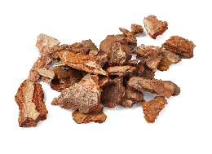
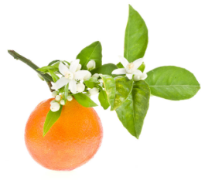
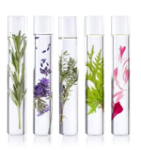
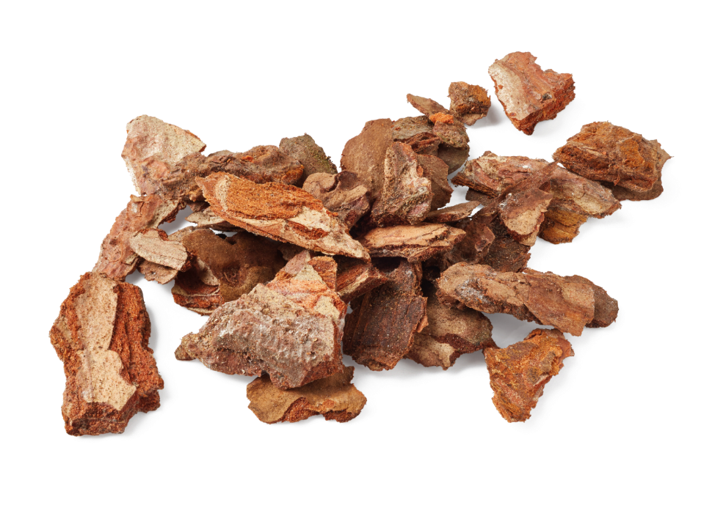
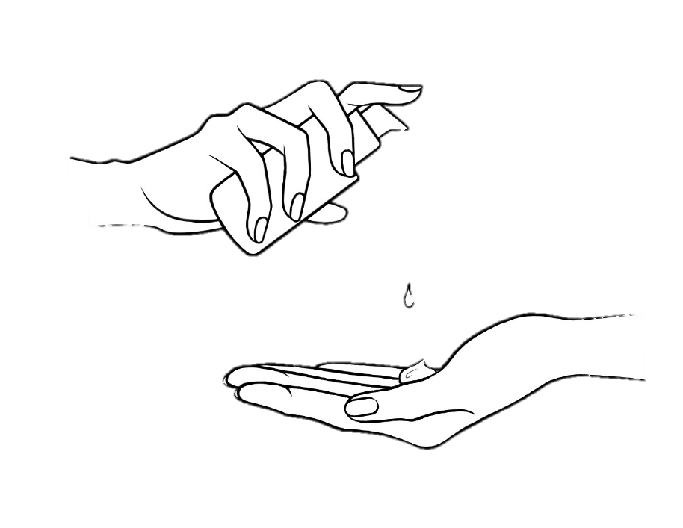
Mais aussi : DÉFENSE +
Protège la peau des agressions extérieures
Ravive l’éclat de la peau
Prévient des 1ers signes de l’âge
POLYPHÉNOLS D’ÉCORCE DE PIN, HUILE DE GRENADE BIO, H.E DE CISTE
Anti-oxydant, prévention anti-âge
HUILE DE CAMÉLIA, HUILE D’INCA INCHI BIO
Nourrissant, protecteur
H.E DE PETITGRAIN, ORANGE DOUCE, QUINTESSENCE YON-KA
Calmant, apaisant
BOOSTER
1 à 2 pompes
+
= 1 mois de cure
Notes:
Défense + est le meilleur booster antioxydant !
Cette huile douce et nourrissante protège la peau des agressions extérieures (soleil, pollution, froid...) et aide à lutter contre les signes de l'âge.
On aime sa composition naturelle à 99,9%, ses actifs apaisants, son parfum subtil où se mêlent l'orange douce et la Quintessence Yon-Ka.
Ajouté à votre crème de tous les jours, ce booster :
Protège la peau de la pollution
Le teint est lumineux et détendu
Convient à tous les types de peau
RESULTATS
Aspect global des rides -25%.
Teint lumineux : 75% - (Test d'usage sous contrôle dermatologique - Application 2 fois par jour de 1 à 2 pompes de DEFENSE+ pendant 4 semaines consécutives en complément de la crème visage habituelle - 20 femmes âgées de 40 à 55 ans présentant des rides. )
Teint moins brouillé : 80% - (Test consommateur 4 semaines, 50 femmes de 36 à 55 ans)Aspect global des rides : jusqu'à -25% - (notation clinique par un dermatologue lors du test d'usage - Meilleur résultat obtenu)

Slide 23
Astuces beauté bien être
Bain de vapeur
thym,
menthe ou eucalyptus
Masque miel citron
Alimentation riche en anti-oxydant
Double
démaquillage
Sommeil régulier
et réparateur
Masque curcuma yaourt
Notes:
Pour lutter contre les effets de la pollution de l'air sur la peau, de nombreux remèdes de grand-mère peuvent aider à renforcer les défenses naturelles de la peau, à apaiser l'inflammation et à restaurer l'hydratation. Voici quelques remèdes efficaces :
Masque au Miel et au Citron
Ingrédients :
1 cuillère à soupe de miel
1 cuillère à soupe de jus de citron
Utilisation :
Mélangez le miel et le jus de citron.
Appliquez sur le visage et laissez agir pendant 15-20 minutes.
Rincez à l'eau tiède.
Bienfaits :
Le miel a des propriétés antibactériennes et hydratantes.
Le citron est riche en vitamine C, un antioxydant qui aide à combattre les radicaux libres.
Masque au Curcuma et au Yaourt
Ingrédients :
1 cuillère à café de poudre de curcuma
2 cuillères à soupe de yaourt nature
Utilisation :
Mélangez le curcuma et le yaourt.
Appliquez sur le visage et laissez agir pendant 15-20 minutes.
Rincez à l'eau tiède.
Bienfaits :
Le curcuma a des propriétés anti-inflammatoires et antioxydantes.
Le yaourt hydrate la peau et contient des acides lactiques qui exfolient en douceur.
Bain de Vapeur aux Herbes
Ingrédients :
Eau bouillante
Herbes séchées comme le thym, la menthe ou l'eucalyptus
Utilisation :
Faites bouillir de l'eau et ajoutez les herbes séchées.
Couvrez votre tête avec une serviette et placez votre visage au-dessus de l'eau fumante pendant 10-15 minutes.
Bienfaits :
La vapeur aide à ouvrir les pores et à déloger les impuretés.
Les herbes ajoutent des propriétés antibactériennes et apaisantes.
Double démaquillage
La vie urbaine perturbe la barrière protectrice naturelle de la peau, qu’elle soit normale, mixte, grasse ou sèche, pouvant causer des dommages sur le court terme, comme l’apparition d’imperfections par exemple, mais aussi sur le long terme.
Nettoyer sa peau régulièrement est essentiel pour pour éliminer tous les agents polluants et les impuretés qui se sont accumulés à la surface de la peau et en profondeur, tout au long de la journée. Avant de protéger la peau, il est également important de bien retirer sa crème de jour sur laquelle les fines particules de pollution se sont fixées. Chaque soir, il est donc conseillé de réaliser un double nettoyage de votre visage.
Alimentation riche en anti-oxydant
Sachant le rôle de l’oxydation dans l’effet nocif de la pollution, les aliments anti-oxydants sont vivement recommandés. Tous les aliments contenant de la vitamine C (persil, poivron, citron…), de la vitamine E (huile de germe de blé, noix noisette, huile d’olive…) sont également conseillés.
Pour garder votre peau hydratée et préserver la barrière cutanée, il est indispensable de boire suffisamment tout au long de la journée. Les boissons riches en anti-oxydants et vitamines comme le thé vert, les jus de fruits frais et smoothies (citron, pamplemousse, orange) sont parfaites pour faire la chasse aux radicaux libres, et prévenir les signes de l’âge.
Lorsque vous confectionnez vos repas, pensez aux céréales complètes, graines et huiles végétales (lin, olive, noix ou colza) riches en oméga 3. Elles contribuent à renforcer le film hydrolipidique et à protéger la peau des agressions extérieures !
Sommeil régulier et réparateur
Et parce qu’on ne peut pas parler d’hygiène de vie sans aborder la question du sommeil, essayez de conserver un cycle régulier, avec au minimum 7 h de sommeil par nuit. Ce temps de repos permet à votre peau de s’oxygéner pour mieux se régénérer, et d’être ainsi plus résistante face à la pollution.
Ces remèdes de grand-mère peuvent être utilisés régulièrement pour protéger la peau des effets néfastes de la pollution et maintenir une peau saine et éclatante.

Slide 24
Annexe
ANTI-OXYDANTS EXOGENES
Vitamine C
Agit en neutralisant les substances nocives, mais elle est également essentielle au renforcement du système immunitaire et à la synthèse/réparation des tissus dans tout l’organisme (elle est nécessaire à la synthèse du collagène).
On en trouve dans : les oranges, les fraises, les kiwis, les poivrons, les épinards et les brocolis.
Quercétine
Pigment végétal qui aide à éliminer les cellules sénescentes ou “vieilles” ; c’est un mécanisme anti-âge. Elle possède également des propriétés anti-inflammatoires.
On en trouve dans : le raisin rouge, les oignons, le thé vert, les pommes ou les baies.
Vitamine E
Protége de l’oxydation les acides gras polyinsaturés, tels que les oméga 3, présents dans les membranes cellulaires et le cerveau. Egalement important pour le maintien de tissus sains tels que la peau et les yeux, participe à la formation des globules rouges et possède des propriétés anti-inflammatoires.
On en trouve dans : les huiles végétales (germe de blé la plus riche en vit E) et, dans une moindre mesure, les graines et les céréales.
Trans-Resvératrol
Pigment végétal aux propriétés anti-âge grâce à son activité antioxydante.
On en trouve dans : la peau des raisins rouges, des groseilles, des mûres et des cacahuètes.
Astaxanthine
Pigment caroténoïde naturel doté de puissantes propriétés antioxydantes. Elle a un pouvoir antioxydant 14 fois supérieur à celui de la vitamine E et 64 fois supérieur à la vitamine C. Propriétés anti-inflammatoires, protection contre les dommages causés par les rayons UV du soleil et l’amélioration de la santé de la peau.
On en trouve dans : les fruits de mer, le saumon, la truite, les crevettes, les écrevisses.
Notes:
Antioxydants exogènes
Vitamine C
La vitamine C agit en neutralisant les substances nocives, mais elle est également essentielle au renforcement du système immunitaire et à la synthèse/réparation des tissus dans tout l’organisme (elle est nécessaire à la synthèse du collagène, car elle intervient dans les réactions dites d’hydroxylation, qui stabilisent la structure du collagène). Une carence grave en vitamine C après une période de consommation réduite peut entraîner le scorbut (entrainant un défaut de synthèse du collagène). Selon l’EFSA (Autorité européenne de sécurité des aliments), il n’existe pas de limite maximale journalière pour cette vitamine.
Pour obtenir de la vitamine C par le biais de l’alimentation, nous pouvons consommer des fruits comme les oranges, les fraises ou les kiwis et des légumes comme les poivrons, les épinards et les brocolis.
Quercétine
La quercétine est un pigment végétal dont la fonction principale est sénolytique, c’est-à-dire qu’elle aide à éliminer les cellules sénescentes ou “vieilles” ; c’est un mécanisme anti-âge. Elle possède également des propriétés anti-inflammatoires qui contribuent au bien-être général.
Certains aliments particulièrement riches en quercétine sont d’origine végétale, comme le raisin rouge, les oignons, le thé vert, les pommes ou les baies.
Vitamine E
La vitamine E est particulièrement efficace pour protéger de l’oxydation les acides gras polyinsaturés, tels que les oméga 3, présents dans les membranes cellulaires et le cerveau. Il est également important pour le maintien de tissus sains tels que la peau et les yeux, participe à la formation des globules rouges et possède des propriétés anti-inflammatoires. Selon l’EFSA, l’apport journalier recommandé est de 300 mg/jour pour les adultes.
Les aliments riches en vitamine E comprennent les huiles végétales et, dans une moindre mesure, les graines et les céréales. L’huile de germe de blé est la source naturelle de vitamine E la plus riche.
Trans-Resvératrol
Le resvératrol est un pigment végétal qui, en plus d’avoir des propriétés anti-âge grâce à son activité antioxydante, est associé à une sensibilité accrue à l’insuline et à des avantages pour la santé cardiovasculaire.
Il est présent dans certains aliments végétaux tels que la peau des raisins rouges, des groseilles, des mûres et des cacahuètes. On le trouve également en forte concentration dans la racine de Fallopia japonica (Polygonum cuspidatum), un arbuste aux propriétés curatives.
Astaxanthine
L’astaxanthine est un pigment caroténoïde naturel doté de puissantes propriétés antioxydantes. Elle a un pouvoir antioxydant 14 fois supérieur à celui de la vitamine E et 64 fois supérieur à la vitamine C. On lui attribue également un certain nombre d’avantages pour la santé, comme la réduction du risque de maladie cardiaque grâce à ses propriétés anti-inflammatoires, la protection contre les dommages causés par les rayons UV du soleil et l’amélioration de la santé de la peau.
Elle est naturellement présente dans les fruits de mer, le saumon, la truite, le krill, les crevettes, les écrevisses et certains types d’algues et de microalgues.

Slide 25
Annexe
NUDE PERFECT
Fluide
VITAL DEFENSE
Crème
DEFENSE +
VITAL DEFENSE
Brume multi-protection

Slide 26
Notes:
MERCI

